Slide 1

Тестирование гипотез
Тест гипотез . Параметрические тесты. Z,T критерий.
Зависимые и независимые выборки,
Двусторонний и односторонний тест
Проверка на нормальность.
Notes:
Иллюстрацию меняем на релевантную теме урока!

Slide 2
План курса
1
Расчет вероятностей
5
Тестирование гипотез
Прошедший урок
Прошедший урок
5
9
13
2
Дискретные распределения вероятностей
6
Сегодняшний урок
10
Сегодняшний урок
14
Сегодняшний урок
3
Будущий урок
Будущий урок
Будущий урок
3
Разведочный анализ
7
11
15
4
Непрерывная случайная величина
4
8
Будущий урок
12
Будущий урок
16
Будущий урок
Notes:
Стандартный слайд. Не меняем его, меняем текст в нем.

Slide 3

Что будет на уроке сегодня
План урока
Параметрические тесты. Z и t критерии
Алгоритм проведения тестирования гипотез
Зависимые и независимые выборки
Проверка на нормальность
Notes:
Посоветуйся с методистом как лучше провести знакомство с аудиторией. Вопросы могут меняться. Стандартный слайд знакомства. Не меняем его, меняем текст в нем и иллюстрации (если нужно)

Slide 4
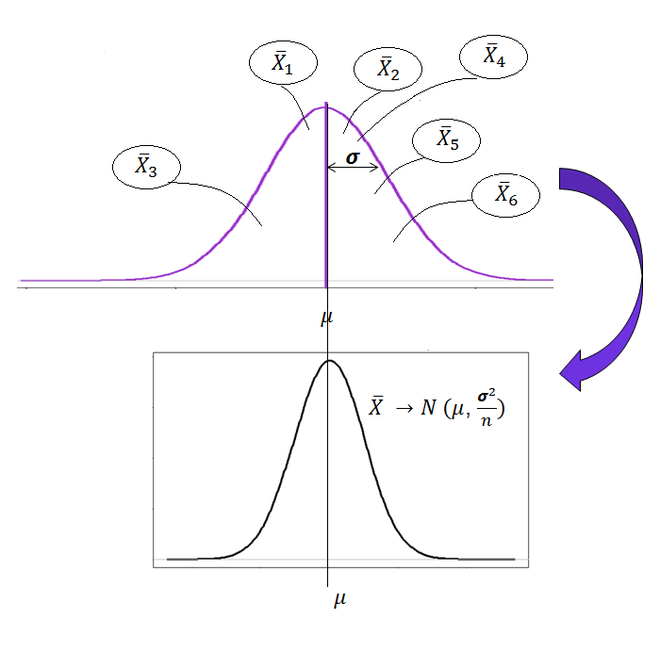



Центральная предельная теорема
ЦПТ
Пусть генеральная совокупность имеет любое распределение с средним арифметическим μ и дисперсией $σ^{2},$ тогда
$\overline{X} →N (μ$, $\frac{σ^{2}}{n})$

Slide 5
Тестирование гипотез
Статистическая гипотеза – это предположение о неизвестном распределении случайных величин, соответствующих каким-либо представлениям о том явлении, которое изучается.

Slide 6


Алгоритм для тестирования гипотез
Тестирование гипотез
Формулирование нулевой $H_{0 }$и альтернативной гипотез $H_{1}$
Выбор уровня статистической значимости $α$
Выбор статистического критерия
Расчет наблюдаемого критерия
Сравнение табличного и наблюдаемого значения
Вывод

Slide 7
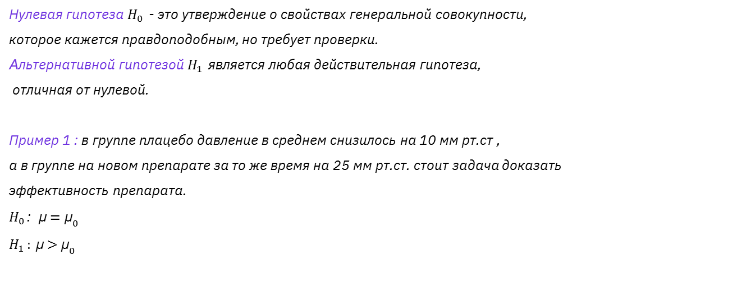
Формулирование нулевой $H_{0 }$и альтернативной гипотез $H_{1}$
Тестирование гипотез
Нулевая гипотеза $H_{0 }$- это утверждение о свойствах генеральной совокупности,
которое кажется правдоподобным, но требует проверки.
Альтернативной гипотезой $H_{1 }$является любая действительная гипотеза,
отличная от нулевой.
Пример 1 : в группе плацебо давление в среднем снизилось на 10 мм рт.ст ,
а в группе на новом препарате за то же время на 25 мм рт.ст. стоит задача доказать
эффективность препарата.
$H_{0 }$: $\text{μ}={\text{μ}}_{0}$
$H_{1 }: \text{μ}$ $>{\text{μ}}_{0}$

Slide 8
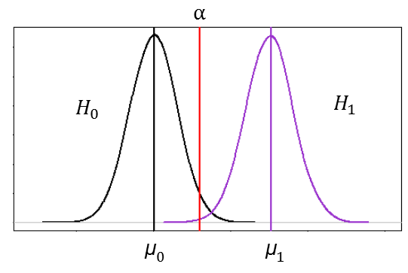

Формулирование нулевой $H_{0 }$и альтернативной гипотез $H_{1}$
Тестирование гипотез
Пример 2 : Утверждается, что шарики для подшипников имеют диаметр 10мм
проверить эту гипотезу, если в выборке из n=16 шариков, среднее оказалось равным
10,3 мм.
$H_{0 }$:${\text{μ}}_{1}={\text{μ}}_{0}$
$$H_{1 }:{\text{μ}}_{1}>{\text{μ}}_{0}$$

Slide 9

Формулирование нулевой $H_{0 }$и альтернативной гипотез $H_{1}$
Тестирование гипотез
Новое утверждение всегда вкладывается в альтернативную гипотезу $H_{1}$
Пока не будет доказано, что нулевая гипотеза $H_{0}$ ложная, она считается истинной

Slide 10
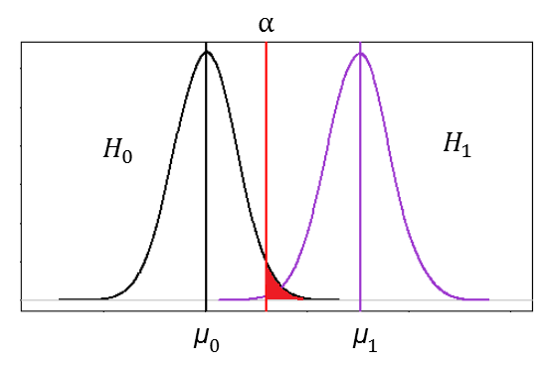

Выбор уровня статистической значимости $α$
Тестирование гипотез
Чаще всего для α выбирают значения:
0.01 (1%)
0.05 (5%)
0.1 (10%)
Критический регион

Slide 11
Выбор статистического критерия
Z критерий
известна 𝞼 генеральной совокупности
t - критерий (критерий Стьюдента)
если 𝞼 генеральной совокупности неизвестна
При больших размерах выборок результаты Z- теста и t-теста дают схожие значения p-value* (* эту величину рассмотрим на следующих слайдах)

Slide 12


Расчет наблюдаемого критерия
$Z_{н}=\frac{\overline{X}−μ}{σ/\sqrt{n}}$
$t_{н}=\frac{\overline{X}−μ}{σ_{н}/\sqrt{n}}$
$σ_{н}$- стандартное несмещенное отклонение, рассчитанное по выборке

Slide 13
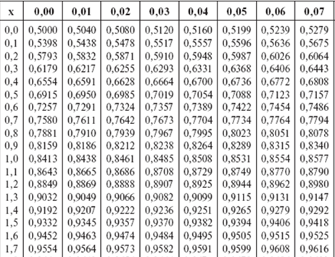
Сравнение табличного и наблюдаемого значения. Вывод
Тестирование гипотез
Таблица z-значений

Slide 14
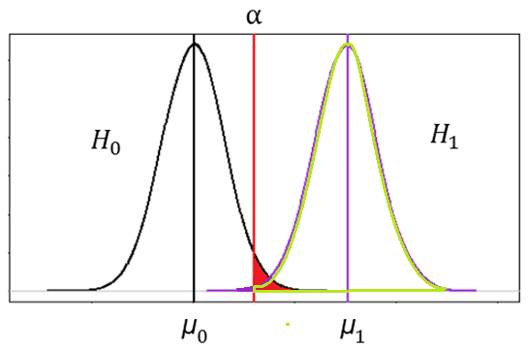
Варианты ошибок при тестировании гипотез
Ошибки при тестировании гипотез
Ошибка I рода : мы отвергаем Н0,когда она верна
Уровень значимости α –вероятность ошибки I рода
Ошибка II рода : мы принимаем Н0,когда она неверна
β- вероятность ошибки II рода
(1- β)–мощность теста – вероятность отклонить Н0, когда верна Н1

Slide 15
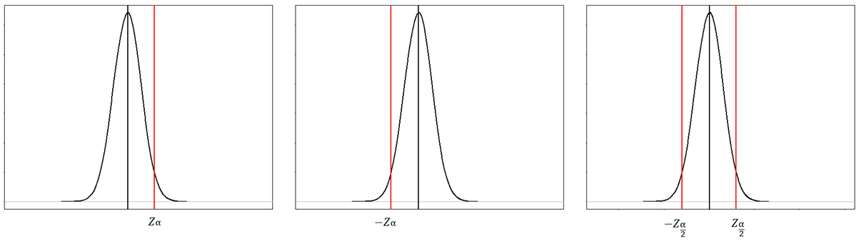
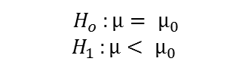

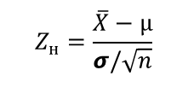
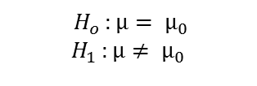
Варианты альтернативной гипотезы (z распределение):
Двусторонний и односторонний тест
$${ H}_{o }: μ= μ_{0}$$
$$H_{1 }:μ> μ_{0}$$
$${ H}_{o }:μ= μ_{0}$$
$$H_{1 }:μ< μ_{0}$$
$${ H}_{o }:μ= μ_{0}$$
$$H_{1 }:μ≠ μ_{0}$$
$$Z_{н}=\frac{\overline{X}−μ}{σ/\sqrt{n}}$$

Slide 16
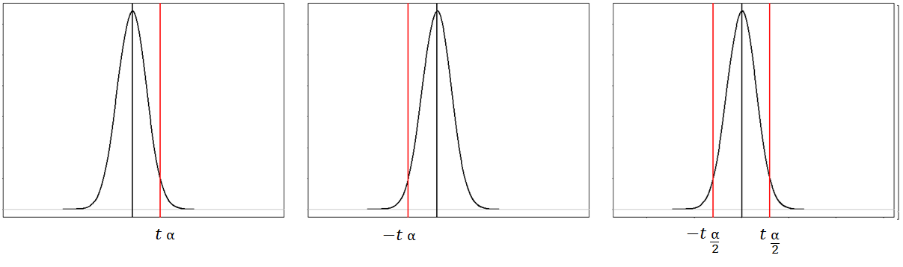

Варианты альтернативной гипотезы (z распределение):
Двусторонний и односторонний тест
$${ H}_{o }: μ= μ_{0}$$
$$H_{1 }:μ> μ_{0}$$
$${ H}_{o }:μ= μ_{0}$$
$$H_{1 }:μ< μ_{0}$$
$${ H}_{o }:μ= μ_{0}$$
$$H_{1 }:μ≠ μ_{0}$$
$$t_{н}=\frac{\overline{X}−μ}{σ_{н}/\sqrt{n}}$$

Slide 17
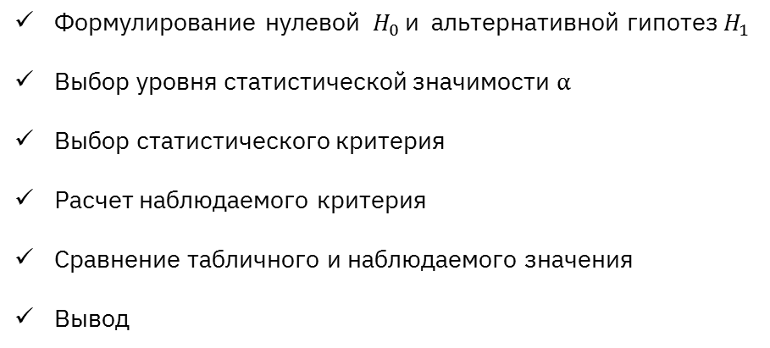
Этапы проверки гипотезы
Тест гипотез
Формулирование нулевой $H_{0 }$и альтернативной гипотез $H_{1}$
Выбор уровня статистической значимости $α$
Выбор статистического критерия
Расчет наблюдаемого критерия
Сравнение табличного и наблюдаемого значения
Вывод

Slide 18

Тестирование гипотезы о средней арифметической нормально распределенной популяции, когда среднее квадратичное отклонение известно
Пример тестирования гипотезы
Пример:
Утверждается, что шарики для подшипников имеют диаметр 10мм. Используя односторонний критерий α=0,05, проверить эту гипотезу, если в выборке из n=16 шариков, среднее оказалось равным 10,3 мм, а дисперсия нам известна и равна 1
Формулирование гипотез:
$${ H}_{o }: μ= μ_{0}$$
$${ H}_{1 }: μ> μ_{0}$$
Выбор критерия
$$Z_{н}=\frac{\overline{X}−μ}{σ/\sqrt{n}}$$

Slide 19
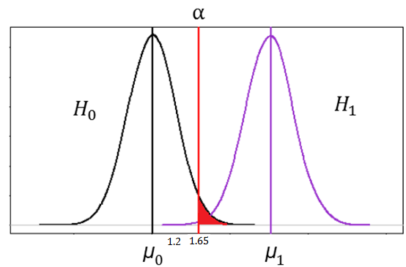

ПРОДОЛЖЕНИЕ ПРИМЕРА
Пример тестирования гипотезы
$α=0.05$
$Z_{т}=1. 65$
$${ Z}_{н}=\frac{\overline{X}−μ}{σ/\sqrt{n}}=\frac{10.3−10}{1/\sqrt{16}}=1.2$$
Вывод: шарики для подшипников имеют
диаметр 10 мм . Гипотеза верна при $α=0.05$

Slide 20
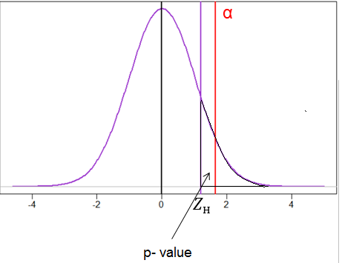
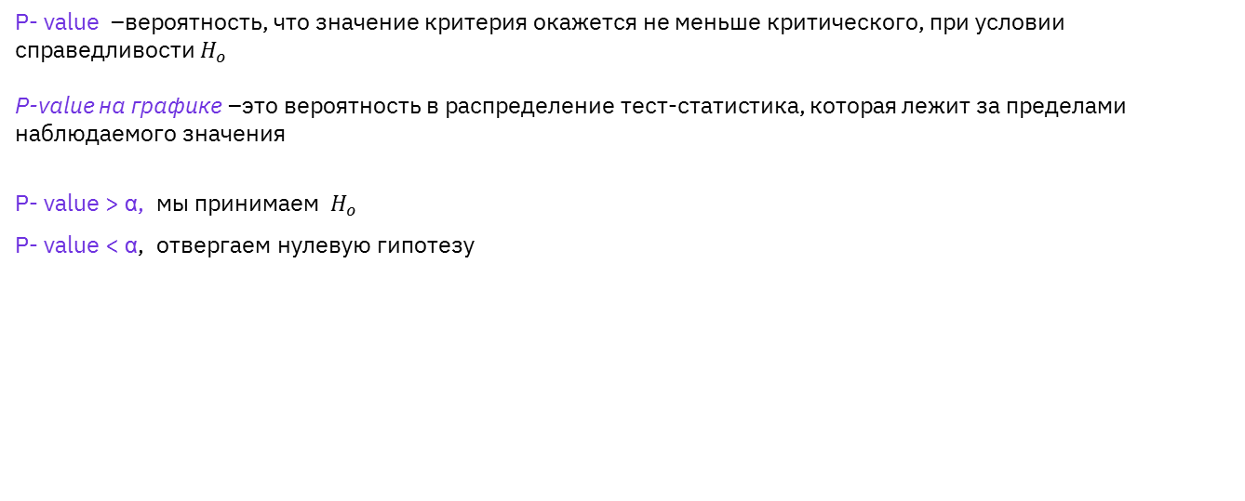
P- value
Статистические выводы
P- value –вероятность, что значение критерия окажется не меньше критического, при условии справедливости $H_{o}$
P-value на графике –это вероятность в распределение тест-статистика, которая лежит за пределами наблюдаемого значения
Р- value > α, мы принимаем${ H}_{o}$
Р- value < α, отвергаем нулевую гипотезу

Slide 21
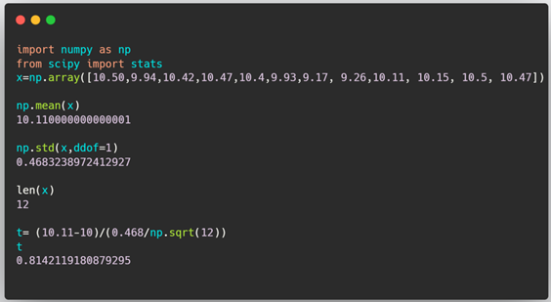

Пример задачи. Распределение Стьюдента.
Пример тестирования гипотезы. T-test
Пример: продавец утверждает, что он изготавливает детали размером 10 мм. Взята выборка из 12 деталей.
Сигма генеральной совокупности неизвестна.
$$t_{н}=\frac{\overline{X}−μ}{σ_{н}/\sqrt{n}}$$

Slide 22
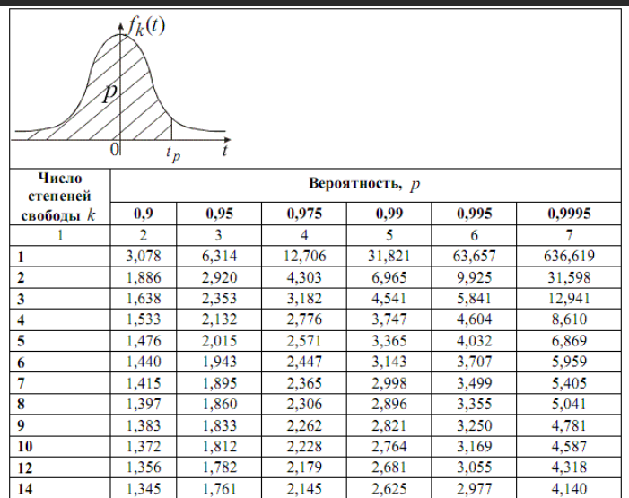

Таблица Стьюдента
Пример тестирования гипотезы. T-test
Найдем табличное значение критерия Стьюдента для выборки из 12 деталей и α =5%.
$t_{т} ≈1.8$

Slide 23

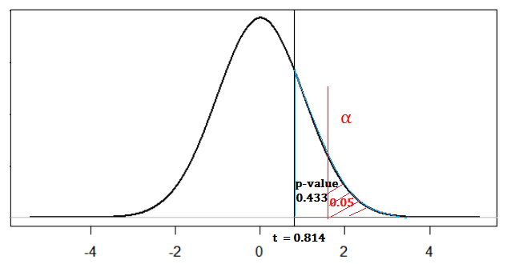
Интерпретация результата pvalue
Пример тестирования гипотезы. T-test
Вывод: размер деталей 10 мм на уровне значимости 5%

Slide 24

Виды статистических гипотез
Одновыборочный тест
Двухвыборочный тест
С независимыми выборками
С зависимыми выборками

Slide 25
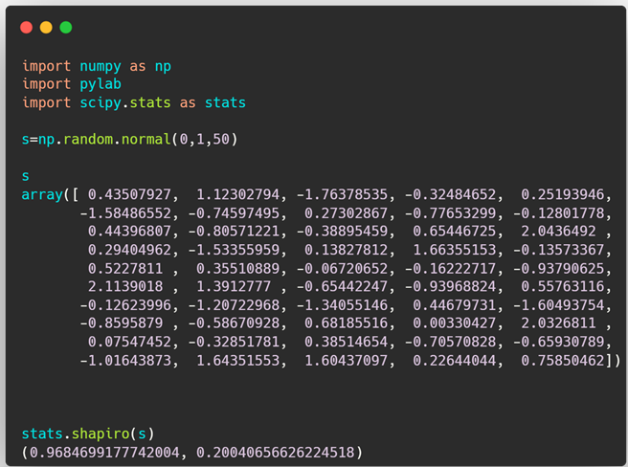
Тест Шапиро- Уилка
Проверка на нормальность

Slide 26
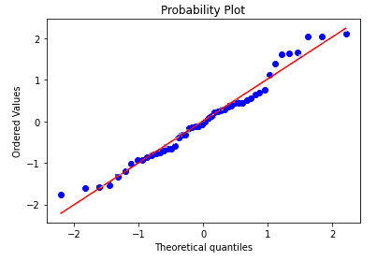
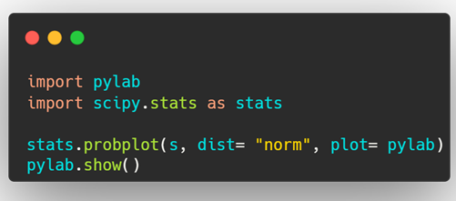
QQ- график
Проверка на нормальность

Slide 27
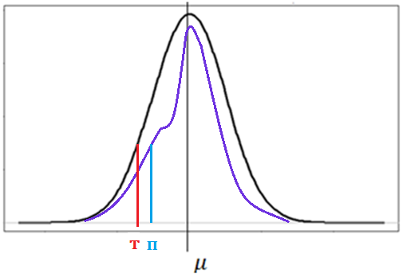
Проверка на нормальность
Проверка на нормальность

Slide 28
Конец
Тестирование гипотез

